Slide 1

Mas allá del libro: Lecciones en Moodle
Seminario para Administradores y Desarrolladores de Moodle
Herrera Godínez, Ana Carolina
García Martínez, Iliana
Romero Martínez, Eric

Slide 2
Tabla de contenido
2
3
4
Planeación de una Lección
Introducción a las Lecciones
1
Páginas de una Lección
Tipos de preguntas
Clusters
5

Slide 3
Introducción a las Lecciones
Ana Carolina Herrera Godínez
a.caro.herrera@gmail.com
Subdirección de Coordinación y Participación Ciudadana, Fiscalía Especializada para la Atención de Delitos Electorales (FEPADE)

Slide 4
Temas a desarrollar
Añadir una lección a Moodle
Navegación
Avance
Lecciones de Moodle
Activación
Puntuación
Información anexa
Configuración del módulo
Tiempo
Revisión

Slide 5
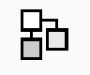
¿Qué son las lecciones en Moodle?
Es la manera de presentar secuencialmente un contenido formativo.
Su icono estándar es:

Slide 6
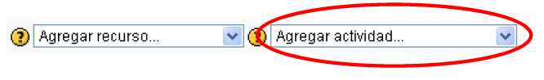
¿Cómo añadir una lección a un curso en Moodle?
1.- Entramos a la plataforma Moodle.
2.- Editamos edición.
3.- Abrir ventana “agregar actividad”
4.- Busca palabra “lección” y da clic sobre ella.

Slide 7
Navegación
Secuencial
Controlada
Libre

Slide 8
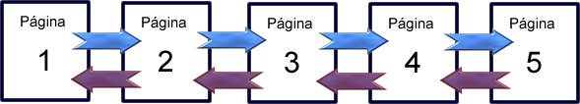
De manera secuencial:

Slide 9
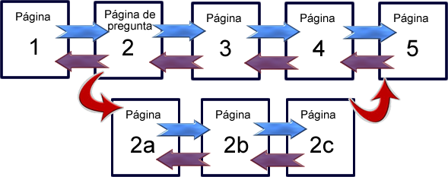
De manera controlada:

Slide 10
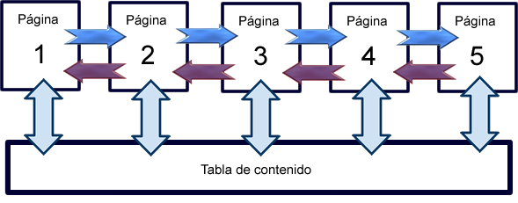
De manera "libre"

Slide 11
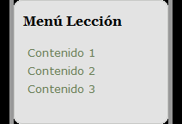

Menú lado izquierdo
Bloque especial
Permitirá acceder a diferentes páginas de una manera “libre”.
Para activarlo hay que ir al apartado Apariencia de la configuración de la lección.

Slide 12
Menú lado izquierdo
Pero a diferencia del libro, no aparece de manera automática todas las páginas de la lección, sino que en la creación de una página de contenido o de una página de pregunta.

Slide 13
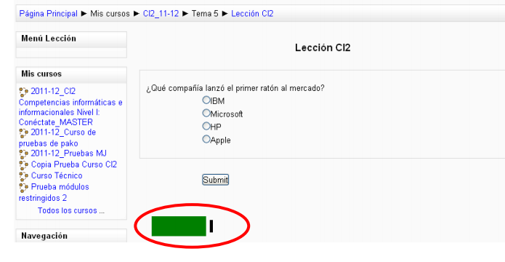

Barra de progreso

Slide 14

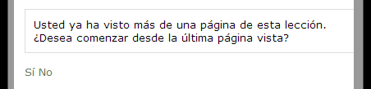
¿Cómo activo la barra de progreso?
Desde la sección Apariencia de la configuración de la lección.
Nota:
Aunque no se active la barra de progreso, la Lección cumple su cualidad de:

Slide 15
Barra de progreso
La finalización total de una lección puede ser usada como requisito para acceder a una Lección posterior. Esta opción se encuentra disponible en el apartado Lección de pre-requisito.

Slide 16

Barra de progreso
Si se desea tomar un avance parcial como factor de requisito a una actividad o recurso posterior se pude hacer mediante las actividades condicionales. Este apartado se encuentra en el apartado Restringir acceso y solo si las actividades condicionales están activadas por el administrador del sitio.

Slide 17
Puntuación
Puntaje acumulado
Podemos considerar a este puntaje acumulado como él número de preguntas correctas.
CORRECTO
INCORRECTO

Slide 18
Puntuación
Visualización
Se puede proporcionar información al estudiante del número de preguntas que ha respondido y cuantas de ellas han sido correctas, hay que tener precaución ya que la leyenda que se presenta puede confundir al estudiante.

Slide 19

Puntuación
Para mostrar este indicador es necesario activarlo desde la sección Apariencia de la configuración de la Lección.

Slide 20


Puntuación
Funcionalidad
El puntaje o calificación también puede ser utilizado como pre-requisito para:
Mostrar el Menú del lado izquierdo o
Acceder a una Lección posterior

Slide 21
Información anexa

Slide 22
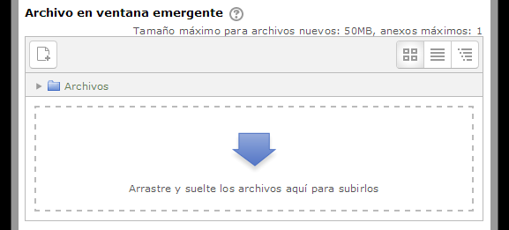

Archivo en ventana emergente
En cada Lección se puede agregar un archivo como información adicional.

Slide 23
Tiempo
Se puede establecer un tiempo máximo para que el alumno concluya la Lección desde el apartado Disponibilidad.

Slide 24
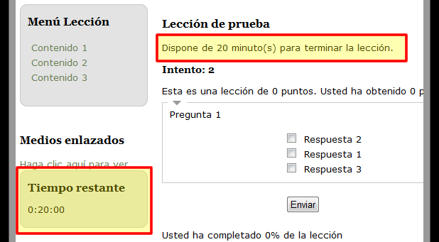
Tiempo
Cuando se configura este tiempo límite, de manera automática al iniciar la Lección se le notifica al alumno del tiempo del que dispone y en cada página se le muestra el tiempo restante.

Slide 25

Tiempo
El tiempo también puede ser utilizado como un factor de requisito para acceder a la Lección, esta opción esta disponible en el apartado Lección de pre-requisito.

Slide 26
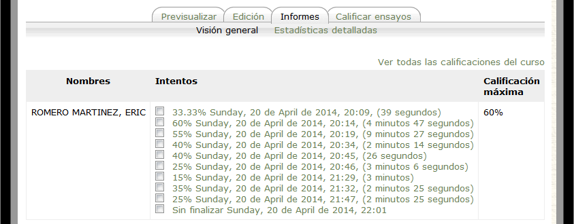
Revisión
Cada vez que un alumno realiza un intento para cada Lección, desde la pestaña Informes podemos observar para cada estudiante:
Porcentaje de calificaciones.
Tiempo empleado
Fecha de realización.

Slide 27
Páginas de una lección
Iliana García Martínez
iliana.garcia.mtz@gmail.com
SUA Psicología. UNAM

Slide 28
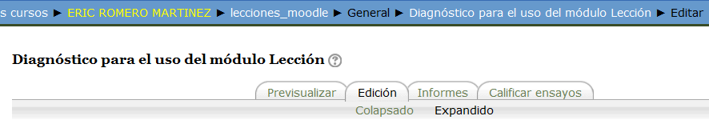


Slide 29
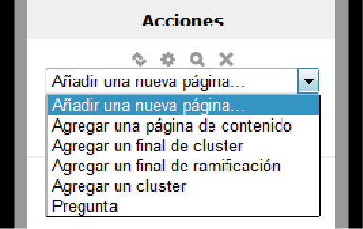
Acerca de las Lecciones
Cinco tipos de páginas

Slide 30
Página de Contenido

Slide 31
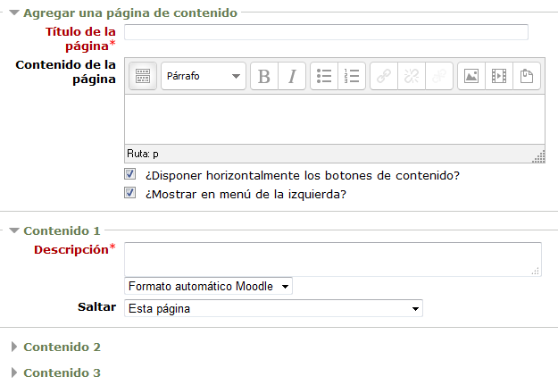

Página de Contenido

Slide 32

Página de Contenido

Slide 33

Página de Contenido

Slide 34
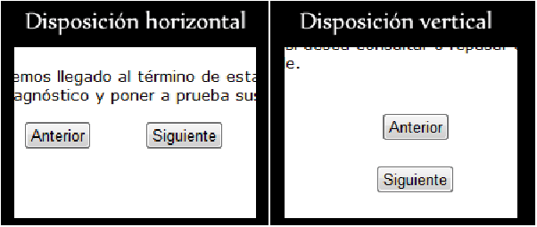
Página de Contenido

Slide 35

Página de Contenido

Slide 36
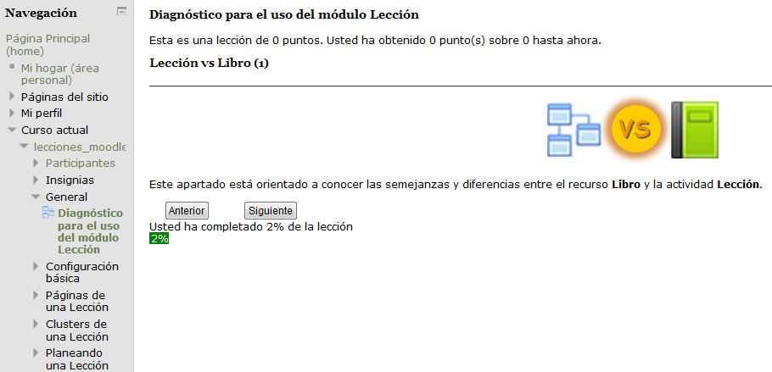
Página de Contenido

Slide 37

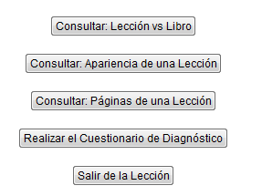
Página de Contenido

Slide 38

Página de Contenido

Slide 39
Listado de las páginas de nuestra lección Sí es la primer página: esta página página siguiente página anterior fin de la lección contenido aleatorio pregunta no vista dentro de la página de contenido pregunta aleatoria dentro de la página de contenido

Slide 40

Saltos Absolutos y Relativos
Saltos relativos
La casa de atrás
Mi Casa
La casa de enfrente
Saltos absolutos
Casa de Toño
Mi Casa
Casa de María

Slide 41


Página de Contenido

Slide 42
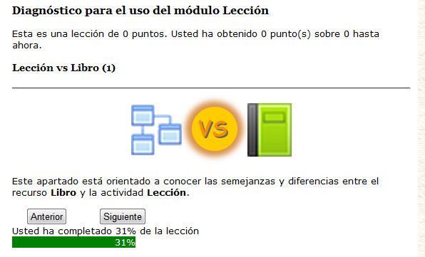
Página de Contenido - Alumno

Slide 43
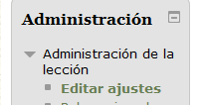


Se puede modificar el “máximo de botones permitidos”

Slide 44
Páginas de
Fin de Ramificación

Slide 45
Fin de Ramificación
Página Contenido
Página Contenido
Página Contenido
INICIO
FIN
FIN DE RAMIFICACIÓN
Página de Contenido
Página de Contenido
Página de Contenido
Página Contenido
Página Contenido
Página Contenido

Slide 46

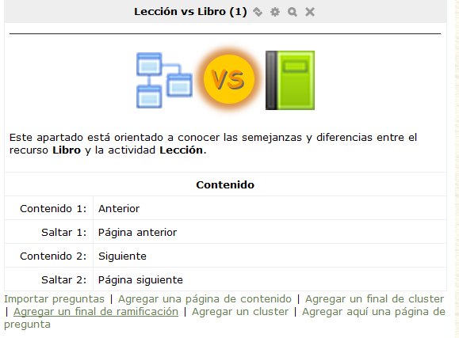

Slide 47
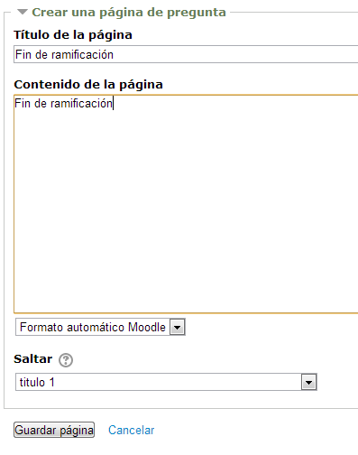

Fin de Ramificación

Slide 48

Fin de Ramificación - Partes

Slide 49
Páginas de Preguntas

Slide 50
NOTAS
Las preguntas no tienen relación con las almacenadas dentro de otras actividades
Las respuestas siempre se barajean, por lo que habrá que tener cuidado en numerarlas o hacer referencias entre estas.
El salto se define en base a la respuesta.
No se pueden las respuestas vacías

Slide 51
NOTAS
Para ser Rector de la UNAM necesitas:
a) Licenciatura
b) Tener menos de 70 años
c) ser hombre
d) ser mujer
e) a y b
f) b y c

Slide 52
NOTAS
Las preguntas no tienen relación con las almacenadas dentro de otras actividades
Las respuestas siempre se barajean, por lo que habrá que tener cuidado en numerarlas o hacer referencias entre estas.
El salto se define en base a la respuesta.
No se pueden las respuestas vacías

Slide 53
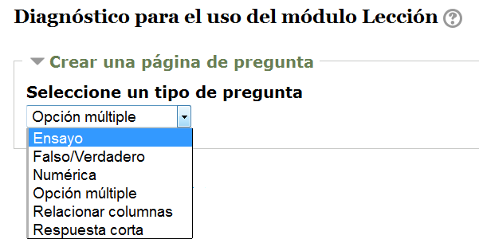


Slide 54
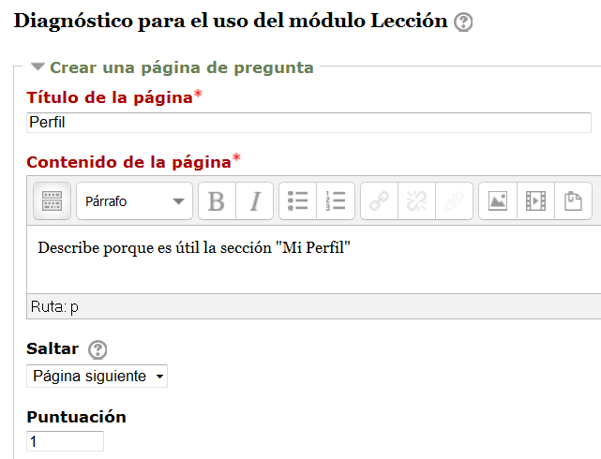
Pregunta Ensayo
Título
Contenido
Salto
Puntuación
Guardar

Slide 55
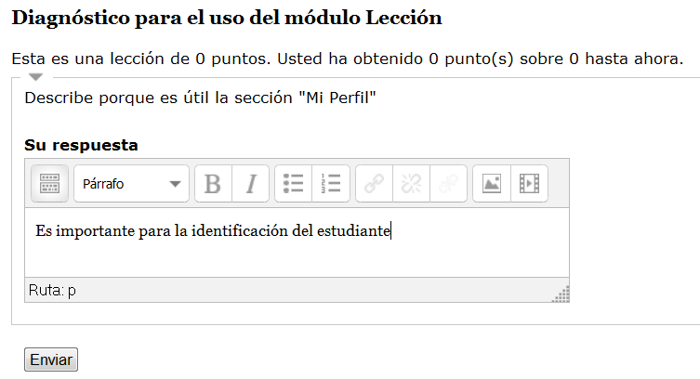
Ensayo - Alumno

Slide 56
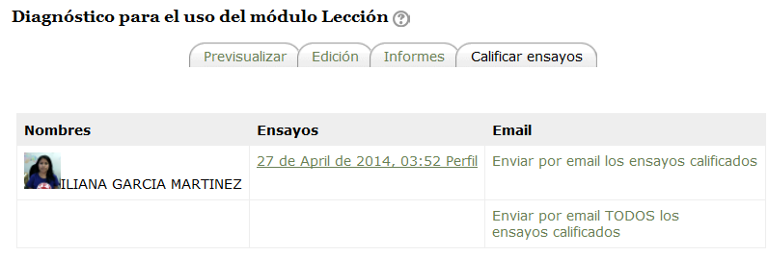
Ensayo - Calificación

Slide 57
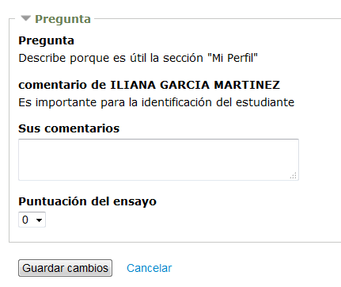
Ensayo - Calificación
Pregunta
Respuesta del alumno
Retroalimentación para el alumno
Calificación

Slide 58
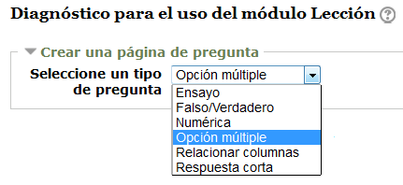

Slide 59
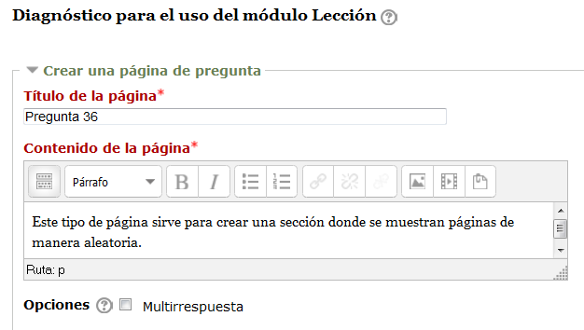
Opción Múltiple
Título
Contenido
Multirrespuesta

Slide 60
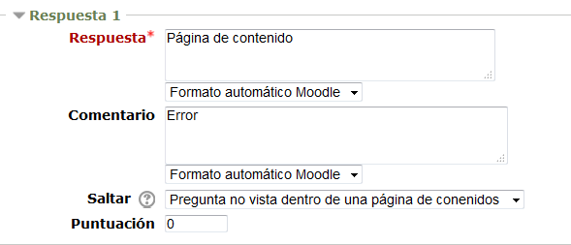
Opción Múltiple
Respuesta
Retroalimentación
Salto
Puntuación
Guardar

Slide 61
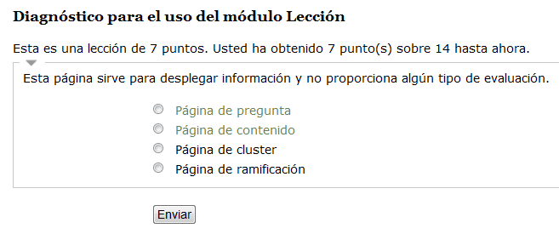
Opción Múltiple - Alumno

Slide 62
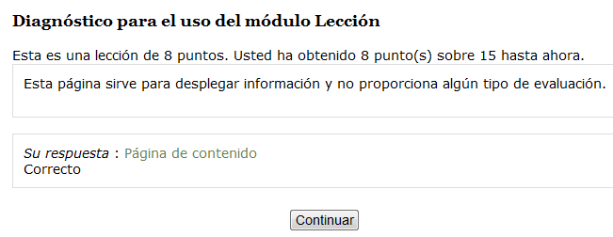
Opción Múltiple - Alumno

Slide 63
Opción Múltiple - Multirrespuesta
Default NO es multirrespuesta
Se tomará como correcta si y sólo sí están señaladas TODAS las respuestas correctas
Todas las respuestas correctas se manden a una página X y las incorrectas a una Y

Slide 64
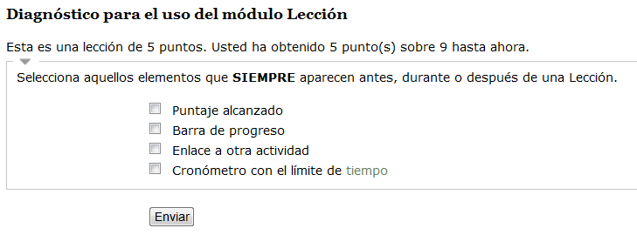
Opción Múltiple - Multirrespuesta

Slide 65
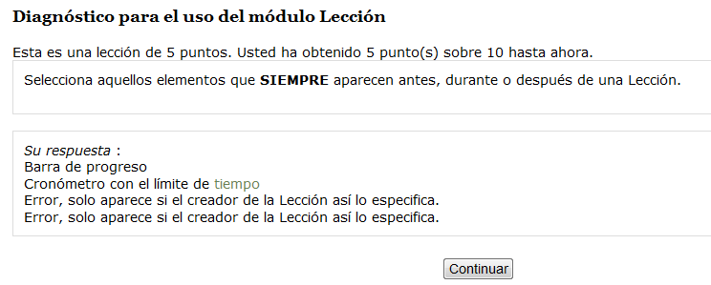
Opción Múltiple - Multirrespuesta

Slide 66
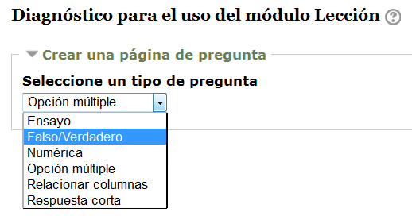

Slide 67
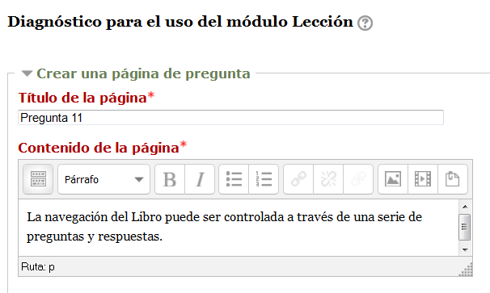
Falso / Verdadero
Título
Contenido

Slide 68
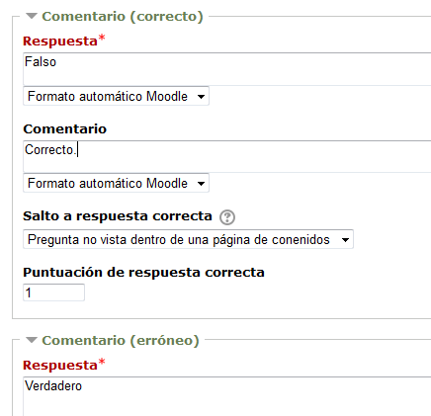
Falso / Verdadero
Respuesta
Retroalimentación
Salto
Puntuación

Slide 69
Falso / Verdadero
Dos espacios para las respuestas:
Verdadero y Falso
Guardar

Slide 70
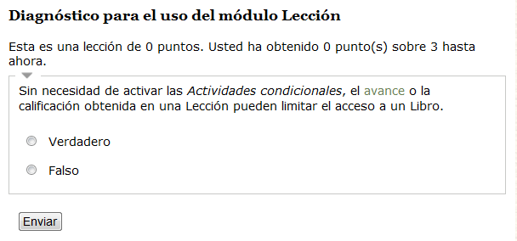
Falso / Verdadero - Alumno

Slide 71
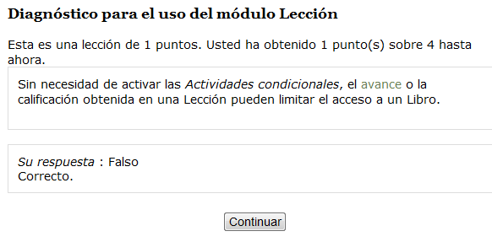
Falso / Verdadero - Alumno

Slide 72
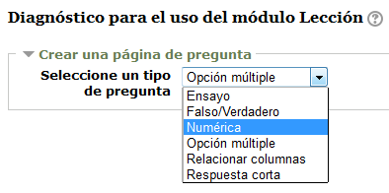

Slide 73
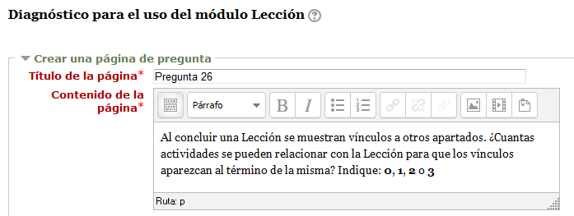
Numérica
Título
Contenido

Slide 74
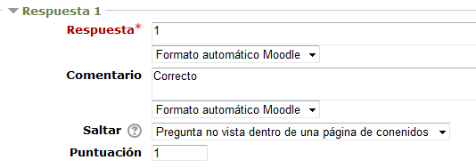
Numérica
Respuesta Numérica
Retroalimentación
Salto
Puntuación
Guardar

Slide 75
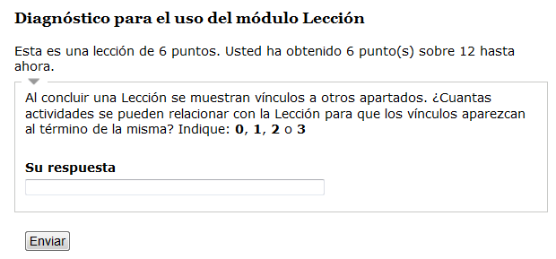
Numérica - Alumno
Esta opción, el formato es similar a la de texto corto, sólo que con números
Pregunta
Título y Contenido
Respuesta
El recuadro para la Respuesta, Comentario, Saltar y Puntuación

Slide 76
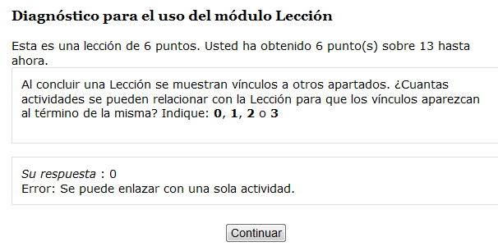
Numérica - Alumno

Slide 77
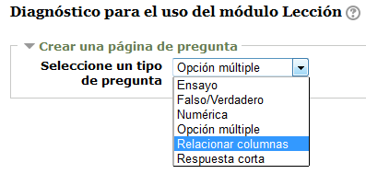

Slide 78
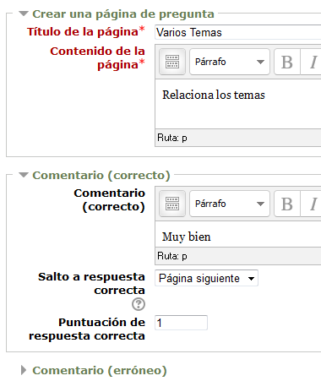
Relacionar Columnas
Título
Contenido
Retroalimentación
Salto
Puntuación

Slide 79
Relacionar Columnas
Dos tipos de respuestas

Slide 80
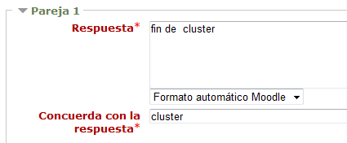
Relacionar Columnas
Guardar

Slide 81
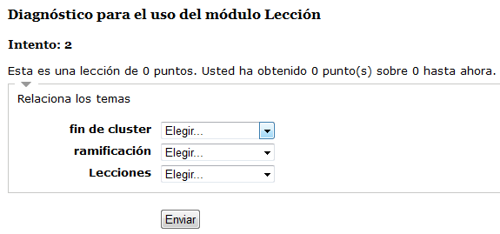
Relacionar columnas - Alumno

Slide 82
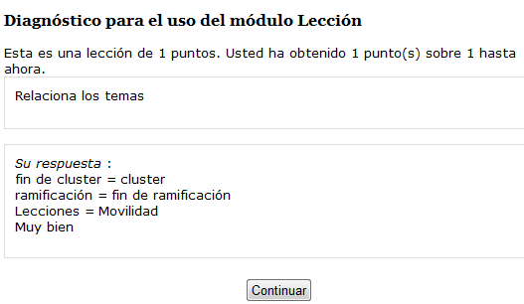
Relacionar columnas - Alumno

Slide 83
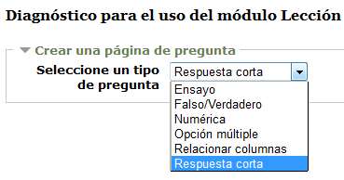

Slide 84
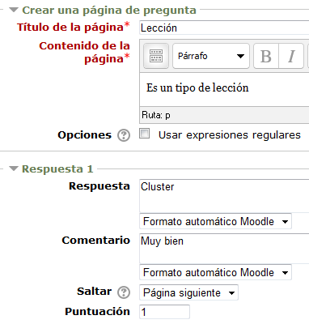
Respuesta corta
Título
Contenido
Respuesta
Retroalimentación

Slide 85
Respuesta corta
Salto
Puntuación

Slide 86
Respuesta corta
Expresiones Regulares

Slide 87


Respuesta corta - Alumno

Slide 88
Calificaciones
Al realizar en su totalidad el cuestionario nos dará la calificación:
Su puntuación es Y (sobre X)
Si existen preguntas de Ensayo:
Usted ha obtenido una puntuación de 7 sobre 7 para las preguntas calificadas automáticamente.
Su(s) 1 pregunta(s) de su ensayo serán calificadas y añadidas a su calificación final en una fecha posterior
Su calificación actual sin contar esa(s) preguntas es 7 sobre 8

Slide 89
Cluster
Final de Cluster

Slide 90
Cluster
Eric Romero Martínez
ericrm@unam.mx
SUA Psicología. UNAM

Slide 91

En comparación
En el banco de preguntas de un curso de Moodle podemos agregar diversos tipos de preguntas

Slide 92


En comparación
Los cuales a su vez, podemos organizarlos en diversas categorías

Slide 93
En comparación
Con ello podemos hacer cosas como:
Reutilizar preguntas en diversos cuestionarios
Con gran facilidad se puede establecer un conjunto de preguntas obligatorias y/o aleatorias.
Se pueden presentar las preguntas obligatorias y aleatorias totalmente al azar.

Slide 94
En comparación
En el caso de las Lecciones:
No se puede reutilizar preguntas en diversos cuestionarios (a menos que sean importadas).
Con algo de dificultad se puede establecer un conjunto de preguntas obligatorias y/o aleatorias.
NO se pueden presentar las preguntas obligatorias y aleatorias totalmente al azar.

Slide 95

El banco de preguntas y las páginas de pregunta de la Lección NO son intercambiables.

Slide 96
El problema
¿Como realizar una actividad de auto-aprendizaje donde la sección de evaluación presente las preguntas de manera aleatoria como en los Cuestionarios?

Slide 97
La solución
Clusters de una Lección.
Los clusters nos permiten mostrar al alumno un bloque de preguntas de manera aleatoria

Slide 98

Elementos por conocer
Comencemos por identificar los tipos de páginas representados en los esquemas de esta presentación

Slide 99

Lo básico
Una configuración secuencial

Slide 100


Creación de un cluster
Un cluster están delimitado por una página de Inicio de cluster y una página de fin de cluster.
En cada pregunta, el tipo de salto debe ser “Página no vista dentro de un cluster”

Slide 101

Creación de un cluster
Nota: Si al llegar al fin de cluster se termina la Lección en vez de mostrar la página siguiente, cambie el salto relativo por un salto absoluto.

Slide 102

Preguntas fijas y preguntas aleatorias
Un cluster no necesariamente tiene que abarcar todo el conjunto de preguntas, por ejemplo:

Slide 103

Preguntas fijas y preguntas aleatorias
Un cluster no necesariamente tiene que abarcar todo el conjunto de preguntas, por ejemplo:

Slide 104

Elegir solo una pregunta
Tampoco es obligatorio que se presenten todas las preguntas de un cluster, se puede elegir solo una de ellas y continuar con la Lección

Slide 105
Elegir solo una pregunta
En este tipo de configuración debe cambiarse el tipo de salto de cada pregunta, ahora deben apuntar al fin de cluster.

Slide 106


Elegir un número limitado de preguntas aleatorias
Ahora… ¿como elegir un número limitado de preguntas de un conjunto?

Slide 107




Elegir un número limitado de preguntas aleatorias

Slide 108

Sublcusters
Los subclusters o cluster anidados nos sirven para que dentro de un grupo aleatorio de preguntas se llegue a una sección de otras preguntas aleatorias

Slide 109
Sublcusters
La intuición nos diría que esta es la forma de crear un subcluster.
(delimitando un cluster dentro de otro)

Slide 110
Sublcusters
ERROR

Slide 111


Creación de un sublcusters
Los subclusters deben ser delimitados mediante páginas de contenido y páginas de fin de ramificación.

Slide 112
Creación de un sublcusters
Los saltos de las páginas de pregunta del subcluster y de la página de contenido que lo delimita debe cambiarse por “Pregunta no vista dentro de una página de contenidos”
La página fin de ramificación apunta a la página de contenidos del subcluster

Slide 113

Creación de un sublcusters
Esta acción NO mostrará la página de contenido que delimita al cluster.
Recuerde que las páginas Fin de ramificación NO son visibles.

Slide 114
Un ejemplo práctico
Suponga la siguiente situación:
Una lección considera 2 temas y cada uno contiene 3 preguntas.
Como configurar la Lección para que:
Inicialmente muestre de manera aleatoria una pregunta del tema 1 o el tema 2,
Posterior a la primer pregunta muestre de manera aleatoria las siguientes dos preguntas del mismo tema
Al terminar las 3 preguntas de un tema, muestra de manera aleatoria las siguientes 3 preguntas del otro apartado.

Slide 115

Un ejemplo práctico
Esquemáticamente hablando:

Slide 116
Un ejemplo práctico
Si pensó en esta solución…

Slide 117

Un ejemplo práctico
Donde…

Slide 118
Un ejemplo práctico
ERROR

Slide 119

Un ejemplo práctico
Solución: subcluster

Slide 120

Un ejemplo práctico
Donde

Slide 121

Un ejemplo práctico
Donde

Slide 122
Planeando una Lección
Ana Carolina Herrera Godínez
a.caro.herrera@gmail.com
Subdirección de Coordinación y Participación Ciudadana, Fiscalía Especializada para la Atención de Delitos Electorales (FEPADE)

Slide 123
Consejos para el desarrollo de una lección

Slide 124








LECCIONES
PRUEBA FINAL
COMPARA
CLUSTERS
SALTOS
PLANEA
VISUALIZA
CREA PÁGINAS
CONSIDERA

Slide 125
¡GRACIAS!
Ana Carolina Herrera Godínez
a.caro.herrera@gmail.com
Iliana García Martínez
iliana.garcia.mtz@gmail.com
Eric Romero Martínez
ericrm@unam.mx

